Slide 1

Grupo 1 - Soma
Segurança de Sistemas - Trabalho do RA 1
Nomes: Henrique Poledna, Eduardo Machado, Yago Ferreira, Luis Henrique

Slide 2
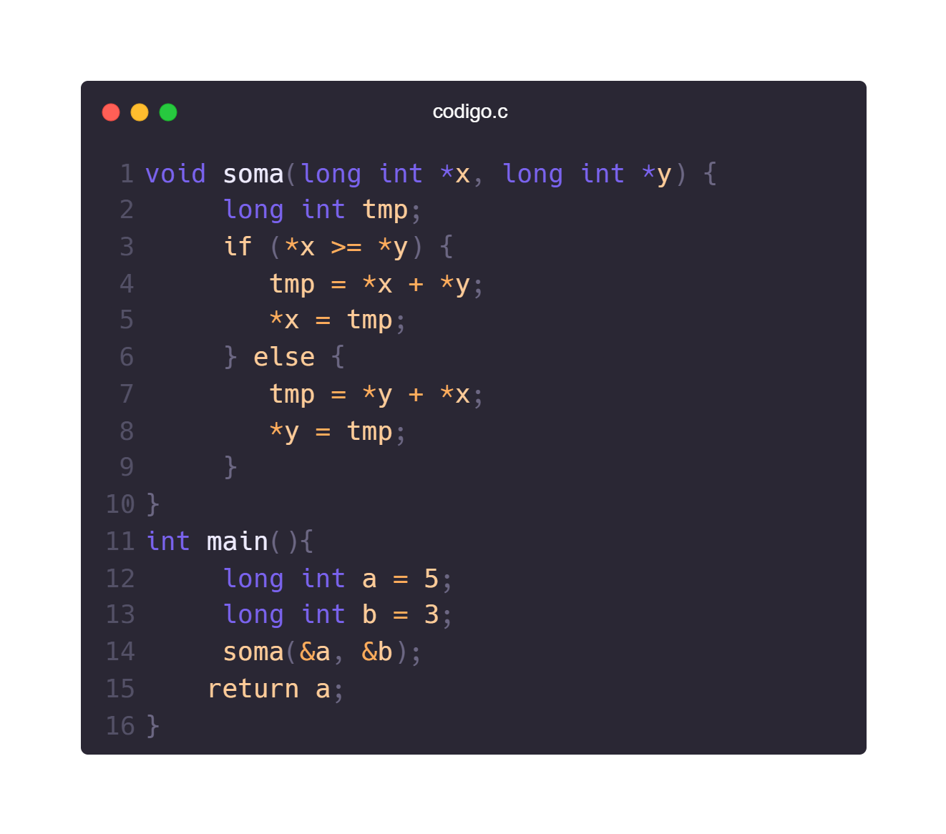
Codigo base C

Slide 3
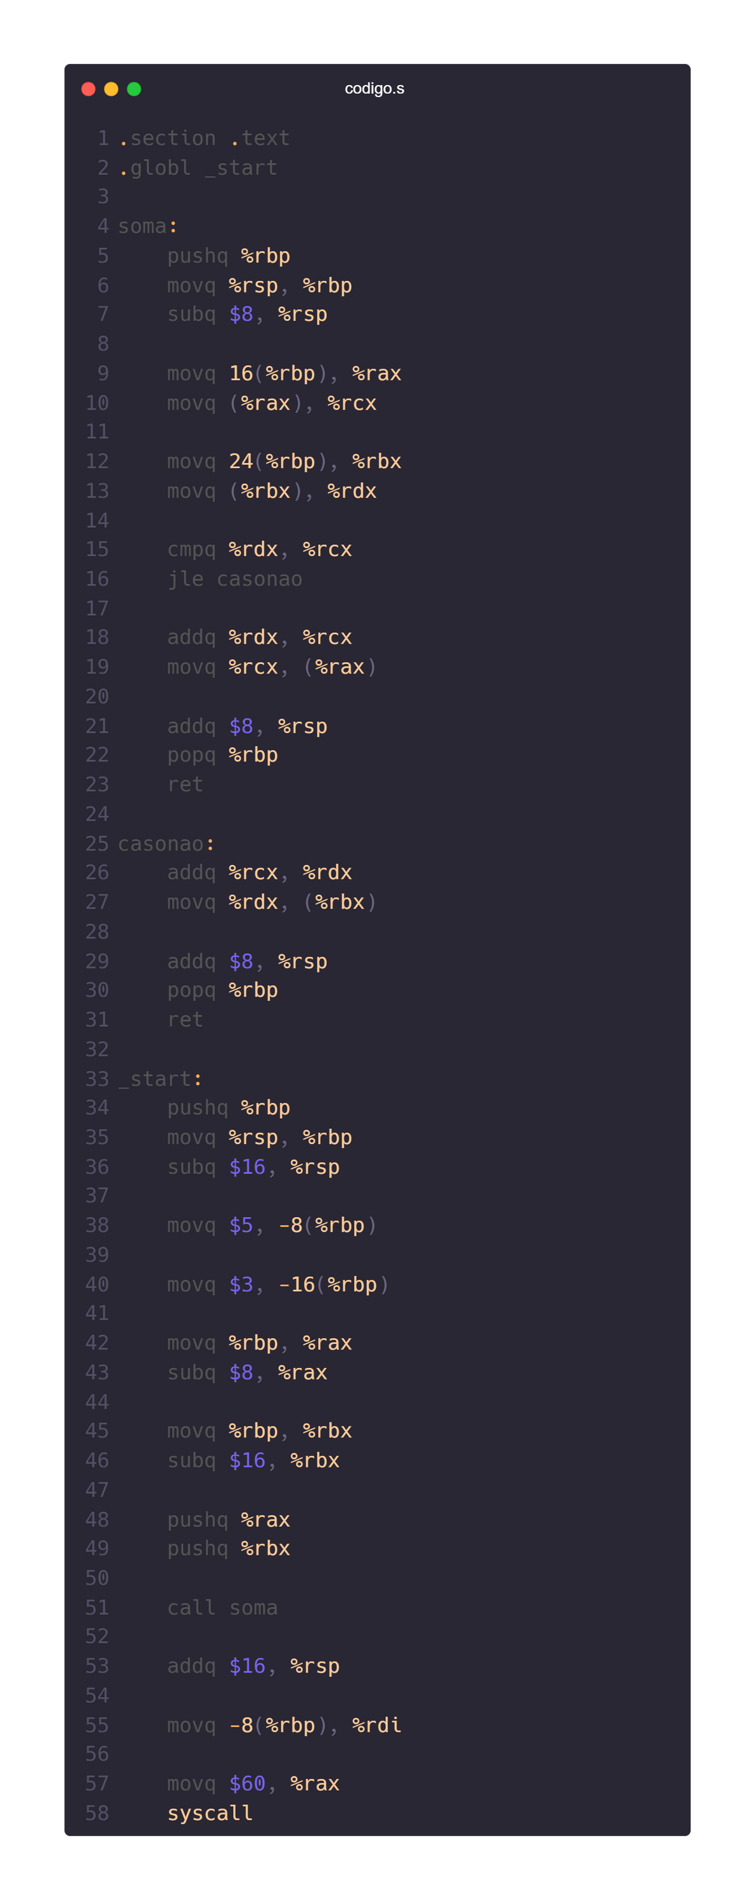
Codigo Assembly

Slide 4
Label Soma
5 - pushq %rbp: Salva o ponteiro da base antigo. O registrador %rbp aponta para a base do stack frame da função anterior. Guardamos ele na pilha para poder restaurá-lo no final.
6 - movq %rsp, %rbp: Cria o novo ponteiro da base. O topo da pilha (%rsp) agora se torna a base para o stack frame da função soma.
7 - subq $8, %rsp: Aloca espaço na pilha. Move o topo da pilha 8 bytes para baixo, reservando espaço para uma variável local temporária

Slide 5
Label Soma
9 - movq 16(%rbp), %rax: Carrega o primeiro argumento no registrador %rax. Os argumentos foram colocados na pilha pela função _start antes de chamar soma. 16(%rbp) acessa esse dado na pilha.
10 - movq (%rax), %rcx: Desreferencia o ponteiro. Pega o valor que está no endereço contido em %rax e o coloca em %rcx. Agora, %rcx contém o valor de *x.
12 - movq 24(%rbp), %rbx: Carrega o segundo argumento (o endereço de y) no registrador %rbx.
13 - movq (%rbx), %rdx: Desreferencia o ponteiro. Pega o valor que está no endereço contido em %rbx e o coloca em %rdx. Agora, %rdx contém o valor de *y.

Slide 6
Label Soma
15 - cmpq %rdx, %rcx: Compara os valores em %rcx (*x) e %rdx (*y).
16 - jle casonao: Jump if Less or Equal (Pule se Menor ou Igual). Se o resultado da comparação for que %rcx é menor ou igual a %rdx (ou seja, *x <= *y), o programa desvia para a etiqueta casonao. Caso contrário (*x > *y), a execução continua na próxima linha.
18 - addq %rdx, %rcx: Soma %rdx (*y) em %rcx (*x). O resultado (*x + *y) fica em %rcx.
19 - movq %rcx, (%rax): Armazena o resultado da soma de volta na memória, no endereço de x (que está em %rax). Essencialmente, *x = *x + *y.

Slide 7
Label Soma
21 - addq $8, %rsp: Libera o espaço local alocado no início da função.
22 - popq %rbp: Restaura o ponteiro da base da função anterior, que estava salvo na pilha.
23 - ret: Retorna a execução para o ponto onde a função soma foi chamada.

Slide 8
Label casonao
26 - addq %rcx, %rdx: Soma %rcx (*x) em %rdx (*y). O resultado (*y + *x) fica em %rdx.
27 - movq %rdx, (%rbx): Armazena o resultado da soma de volta na memória, no endereço de y (que está em %rbx).
Essencialmente, *y = *y + *x.
29..31 - finalizando a função e retornando.

Slide 9
Label _start
34 & 35 - pushq %rbp; movq %rsp, %rbp: Prólogo padrão, igual ao da função soma.
36 - subq $16, %rsp: Aloca 16 bytes na pilha para duas variáveis locais de 8 bytes cada (A e B).
38 - movq $5, -8(%rbp): Armazena o valor 5 na primeira variável local (A), localizada em um deslocamento de -8 bytes a partir da base da pilha.
40 - movq $3, -16(%rbp): Armazena o valor 3 na segunda variável local (B), em um deslocamento de -16 bytes

Slide 10
Label _start
42 & 43 - movq %rbp, %rax; subq $8, %rax: Calcula o endereço da variável A (%rbp - 8) e o armazena em %rax.
45 & 46 - movq %rbp, %rbx; subq $16, %rbx: Calcula o endereço da variável B (%rbp - 16) e o armazena em %rbx.
48 & 49 - pushq %rax; pushq %rbx: Empilha os endereços de A e B para passá-los como argumentos para a função soma,os ponteiros são empurrados para a pilha.

Slide 11
Label _start
51 - call soma: Chama a função soma. A execução salta para a label soma.
53 - addq $16, %rsp: Limpa a pilha. Após soma retornar, esta linha remove os dois endereços que foram empilhados.
55 - movq -8(%rbp), %rdi: Carrega o valor final da variável A no registrador %rdi. Este registrador é usado para passar o código de saída do programa para o sistema.
57 - movq $60, %rax: Coloca o número 60 em %rax. é o número da chamada de sistema (syscall) para exit.

Slide 12
Memoria
Memoria
Execução de pushq %rbp. O ponteiro de base da função anterior é salvo na pilha. O %rsp é decrementado e passa a apontar para este novo valor no topo da pilha
rsp
rbp
(RA) base

Slide 13
Memoria
Memoria
Reserva 16 bytes na pilha.
rbp
rsp
rbp
(RA) base

Slide 14
Memoria
Memoria
Os valores 5 e 3 são movidos para essas posições de memória, representando as variáveis A e B
rsp
3
rbp
5
rbp
(RA) base

Slide 15
Memoria
Preparação do primeiro argumento. O endereço da variável A (que contém o valor 5) é calculado e armazenado no registrador %rax, preparando-o para ser passado como argumento para a função soma.
Memoria
rsp
rax
3
rbp
5
rbp
(RA) base

Slide 16
Memoria
Memoria
Preparação do segundo argumento.
O endereço da variável B (que contém o valor 3) é calculado e armazenado no registrador %rbx.
rsp
rbx
rax
3
rbp
5
rbp
(RA) base

Slide 17
Memoria
Memoria
Passagem de argumentos para a função soma. Os endereços das variáveis A e B, contidos em %rax e %rbx, são empilhados com pushq. A pilha agora contém os dois ponteiros que a função soma utilizará.
rsp
endereço rbx
rbx
endereço rax
rax
3
rbp
5
rbp
(RA) base

Slide 18
Memoria
Memoria
Execução da instrução call soma. Antes de desviar o fluxo para a função soma, o endereço da próxima instrução em _start é empilhado. Este é o Endereço de Retorno (RA), que garante que o programa saiba para onde voltar.
rsp
(RA) _start
endereço rip retorno
endereço rbx
rbx
endereço rax
rax
3
rbp
5
rbp
(RA) base

Slide 19
Memoria
Memoria
Puxa o %rbp para a posição do %rsp e depois aloca 8B para a variável temporária, que por sinal esquecemos de utilizar ela. :(
rsp
rbp
(RA) _start
endereço rip retorno
endereço rbx
rbx
endereço rax
rax
rcx
3
5
rbp
(RA) base

Slide 20
Memoria
Memoria
A lógica começa com a leitura do primeiro argumento (endereço de A) para %rax e a busca do seu valor (5) para %rcx
rsp
rbp
(RA) _start
endereço rip retorno
endereço rbx
rbx
endereço rax
rax
rcx
3
5
rbp
(RA) base

Slide 21
Memoria
Memoria
rsp
Leitura do segundo valor. O segundo argumento (endereço de B) é lido para %rbx, e seu valor (3) é buscado da memória e armazenado em %rdx.
rbp
(RA) _start
endereço rip retorno
endereço rbx
rbx
rdx
endereço rax
rax
rcx
3
5
rbp
(RA) base

Slide 22
Memoria
Memoria
Comparação dos valores. Com os valores 5 e 3 carregados nos registradores %rcx e %rdx, a instrução cmpq é executada para determinar qual dos dois é maior, definindo o fluxo do programa.
rsp
rbp
Resultado da comparação. Como 5 é maior que 3, a condição para o desvio (jle casonao) é falsa. O programa seguirá o fluxo principal para somar os valores e armazenar na variável de maior valor inicial (A).
(RA) _start
endereço rip retorno
endereço rbx
rbx
rdx
endereço rax
rax
rcx
3
5
rbp
(RA) base

Slide 23
Memoria
Memoria
Execução da soma. A instrução addq %rdx, %rcx realiza a soma 5 + 3, e o resultado, 8, é armazenado em %rcx.
O resultado da soma (8) é gravado na memória no endereço de A (movq %rcx, (%rax)). O valor original 5 no stack frame da _start é permanentemente sobrescrito por 8.
rsp
rbp
(RA) _start
endereço rip retorno
endereço rbx
rbx
rdx
endereço rax
rax
rcx
3
5
rbp
(RA) base

Slide 24
Memoria
Memoria
Apaga os 8B para armazenar a variável temporária que foi esquecida de utilizar.
rbp
rsp
(RA) _start
endereço rip retorno
endereço rbx
rbx
rdx
endereço rax
rax
rcx
3
5
rbp
(RA) base

Slide 25
Memoria
Memoria
Preparando retorno para a “Main”
(RA) _start
rsp
endereço rip retorno
endereço rbx
rbx
endereço rax
rax
3
rbp
5
rbp
(RA) base

Slide 26
Memoria
Memoria
(RA) _start
rsp
endereço rip retorno
endereço rbx
rbx
endereço rax
rax
3
rbp
5
rbp
(RA) base

Slide 27
Memoria
Memoria
Limpa a memoria alocada
(RA) _start
endereço rip retorno
endereço rbx
endereço rax
3
rbp
rsp
5
rbp
(RA) base

Slide 28
Memoria
Memoria
(RA) _start
endereço rip retorno
endereço rbx
endereço rax
3
5
rbp

Slide 29
FIM

